Slide 1
Tự nhiên và xã hội
Bài 6: Lớp học của em

Slide 2


Slide 3

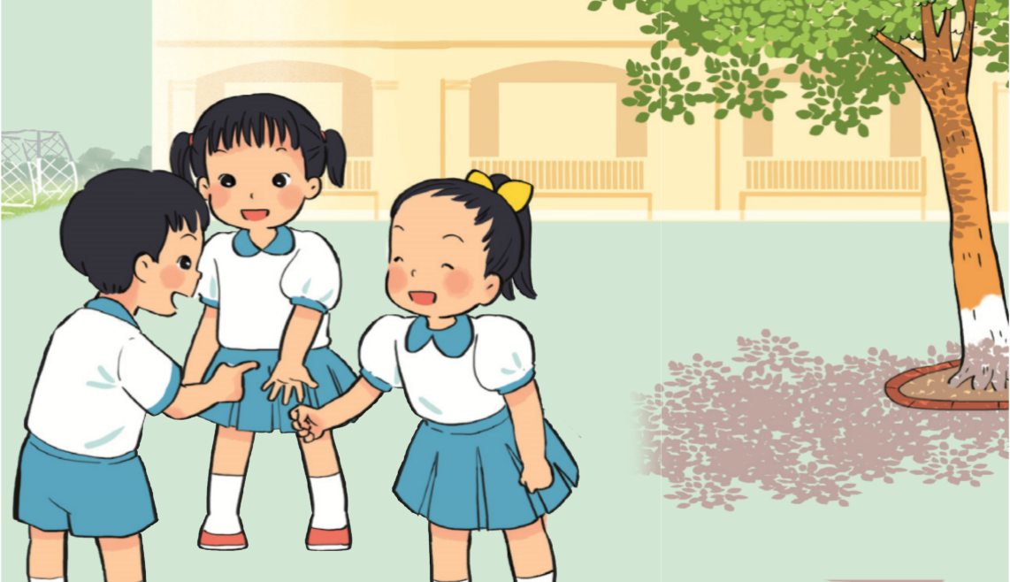
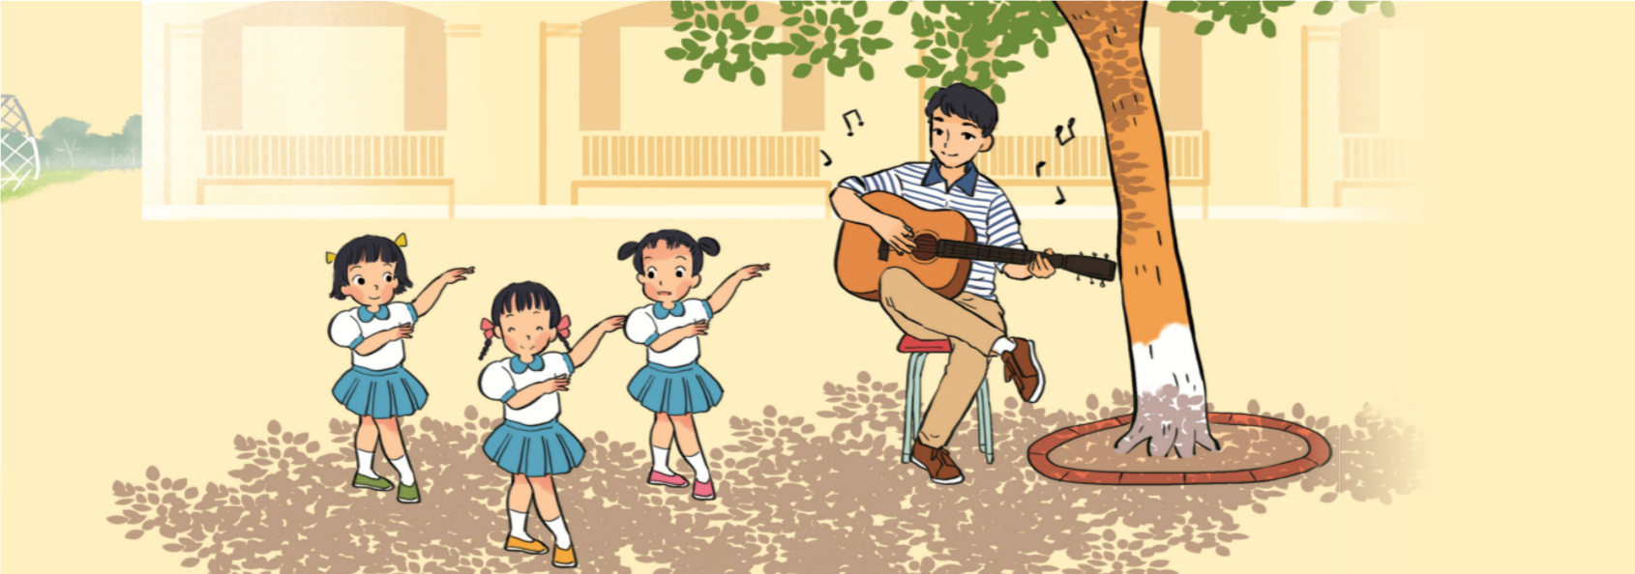
Quan sát hình và kể tên các hoạt động ngoài giờ học.
1
2
3

Slide 4
Quan sát hình và kể tên các hoạt động ngoài giờ học.
1

Slide 5
Quan sát hình và kể tên các hoạt động ngoài giờ học.
2

Slide 6
Quan sát hình và kể tên các hoạt động ngoài giờ học.
3

Slide 7
Quan sát hình và kể tên các hoạt động ngoài giờ học.
1
2
3

Slide 8
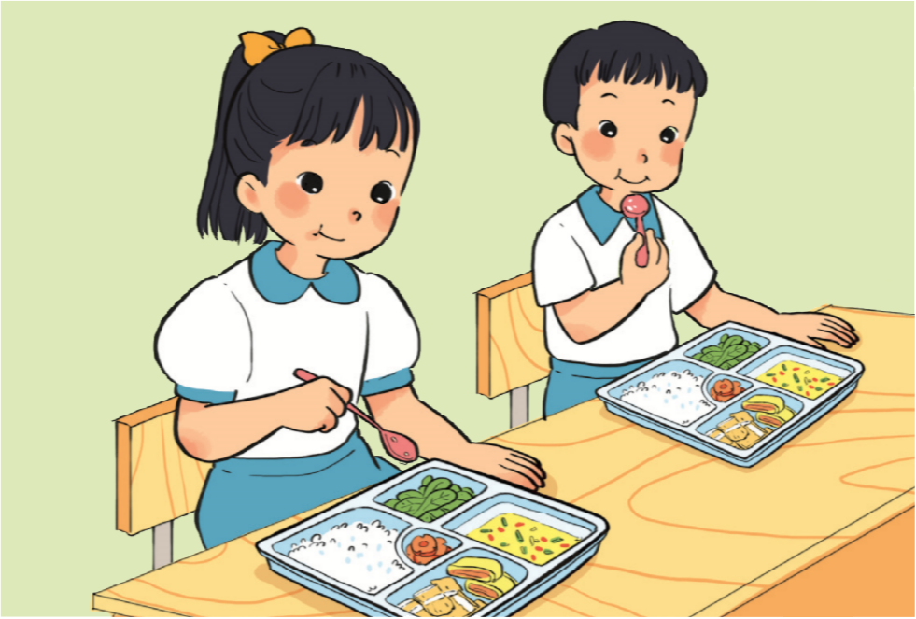
Quan sát hình và kể tên các hoạt động ngoài giờ học.
4

Slide 9
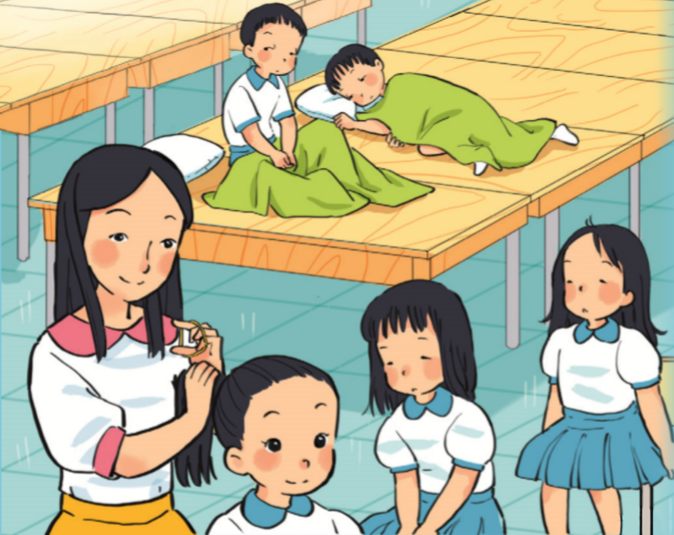
Quan sát hình và kể tên các hoạt động ngoài giờ học.
5

Slide 10
Quan sát hình và kể tên các hoạt động ngoài giờ học.
4
5

Slide 11


Nghỉ giải lao

Slide 12


Slide 13

Kể về các hoạt động chính của lớp em. Nói với bạn về hoạt động em yêu thích.

Slide 14


Slide 15

Chia sẻ với người thân những việc em đã giúp đỡ thầy, cô giáo và các bạn.

Slide 16
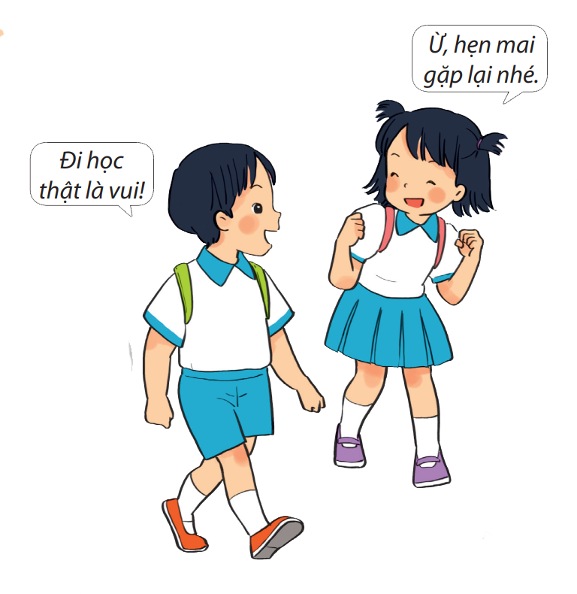


Slide 17

KÍNH CHÀO QUÝ THẦY, CÔ GIÁO!

